Slide 1

FY110「天然氣事業輸儲設備查核」(含複查)及 「檢視天然氣管線智慧型通管器檢查(ILI)報告」 相關配合事項
110-B0202
報告人：林素玉(03-5914115、0919-938913)
財團法人工業技術研究院
110年2月23日

Slide 2
報告大綱
查核依據及規劃說明
查核行程說明
查核項目及所需提供之資料說明
查核簡報格式說明
查核電子表單填寫說明
其他配合事項

Slide 3
查核依據
天然氣事業法第50條：
中央主管機關對於天然氣生產或進口事業之輸儲設備及直轄市、縣（市）主管機關對於公用天然氣事業之輸儲設備，每年至少查核一次；必要時，得隨時查核。
110年度「石油與天然氣輸儲設備查核及檢測」計畫 (110-B0202)
天然氣輸儲設備查核：辦理天然氣生產與進口事業輸儲設備查核至少17場次。(3月至9月)
書面及現場查核輸儲設備安全維護現況
法規面查核檢視法規執行情形
複查：3場次，現場確認改善執行情況(17場次全數查核完成)
檢視天然氣管線智慧型通管器檢查(ILI)報告：5場次
召開天然氣生產與進口事業輸儲設備查核結果建議事項改善執行情形及後續追蹤專家諮詢會議：2場次

Slide 4
天然氣輸儲設備查核站場規劃
 | 受查單位 | 預計查核 日期 | 星期 | 查核時間
1 | 海管室 | 3月25日 | 四 | 9:30-16:00
2 | 高雄供氣中心 | 3月30日 | 二 | 9:45-16:15
3 | 新竹供氣中心 | 4月13日 | 二 | 9:30-16:00
4 | 台中供氣中心 | 4月23日 | 五 | 9:30-16:00
5 | 台中液化天然氣廠 | 5月13日 | 四 | 9:45-16:15
6 | 台中液化天然氣廠 | 5月14日 | 五 | 9:45-16:15
7 | 嘉義供氣中心 | 5月25日 | 二 | 9:30-16:00
8 | 台南供氣中心 | 6月3日 | 四 | 9:30-16:00
9 | 台北供氣中心 | 6月24日 | 四 | 9:30-16:00
10 | 苗栗供氣中心 | 6月29日 | 二 | 9:30-16:00
11 | 注儲工程處製造組(原天然氣處理廠-通霄區) | 7月6日 | 二 | 9:30-16:00
12 | 桃園供氣中心 | 7月22日 | 四 | 9:30-16:00
13 | 通霄轉輸中心 | 7月30日 | 五 | 9:30-16:00
14 | 注儲工程處注產組(原鐵砧山儲氣窖) | 8月12日 | 四 | 9:30-16:00
15 | 永安液化天然氣廠 | 8月24日 | 二 | 9:30-16:00
16 | 永安液化天然氣廠 | 8月25日 | 三 | 9:30-16:00
17 | 天然氣處理廠(原天然氣處理廠-錦水區) | 9月3日 | 五 | 9:30-16:00

Slide 5
查核行程(一)
由能源局行文通知受查核單位
每場次至少3位外部專家，9:30~16:00(視車程時間調整)，議程如附件1
110年查核項目，如附件2
業者線上填寫
110年度「天然氣生產與進口事業輸儲設備查核線上應填報相關資料」(如附件3)
110年度「天然氣生產與進口事業輸儲設備查核自評表」(即查核項目內容)
上傳簡報資料(格式如附件4)
查核二週前完成前述資料填寫及上傳
應準備文件：請依查核項目準備
短週期資料(一年以下) ：前一年度至迄今，如：陰極防蝕電位量測報告
長週期資料(一年以上)：最近二次，若僅有執行一次則一次，如：緊密電位檢測報告
若有任何填寫問題，請來電林素玉小姐(03-5914115、0919-938913)

Slide 6
查核行程(二)
查核議程(9:30~16:00)
查核議程說明與委員介紹(5分鐘)
業者簡報（ 25分鐘；簡報內容請參照簡報格式)
針對簡報內容委員提問(20分鐘)
現場(60-80分鐘；輸儲設備、管線管理、控制室、災害防救執行安全維護現況及法規符合度)
休息/用餐(60分鐘)
文件審查(140-160分鐘)
針對書面及現場查核委員提問與綜合討論(60分鐘)
請於當天會議室準備1~2台電腦，以利上網查核。
委員至控制室現場查核時，會有訪談、溝通及詢問等，請操作人員配合。另會出狀況題，請以口述方式回答處理步驟即可，勿實際觸碰開關或按鈕。

Slide 7
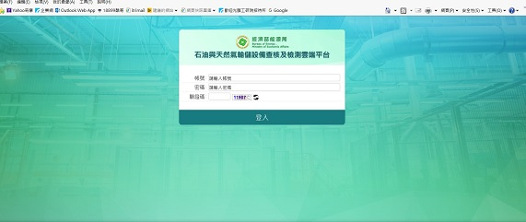
系統介紹(一)
業者線上填寫查核相關資料
網頁：石油與天然氣輸儲設備查核及檢測雲端平台
網址：http://23.99.109.107/Natural_Gas_platform/Oil_Gas/enter.aspx
填寫項目
天然氣事業基本資料
儲槽設施資料
管線管理
控制室
查核項目自評
查核簡報上傳
※LOGIN後，會直接進入登錄者之單位畫面

Slide 8
系統介紹(二)
帳號管理
資安
會記錄每位登錄者登錄時間、IP，請勿多位共用一帳號
帳號密碼為「公司+員工工號」，第一次登錄後，請變更密碼
申請
現場登記：單位名稱、姓名、工號、電話
EMAIL申請：單位名稱、姓名、工號、電話
填寫說明及系統操作手冊可自系統下載
系統預計 3/2(二)上線
使用問題
填寫內容：林素玉，TEL：03-5914115、suyu_lin@itri.org.tw
系統問題：賴斐瓔，TEL：03-5914136、laputa@itri.org.tw

Slide 9
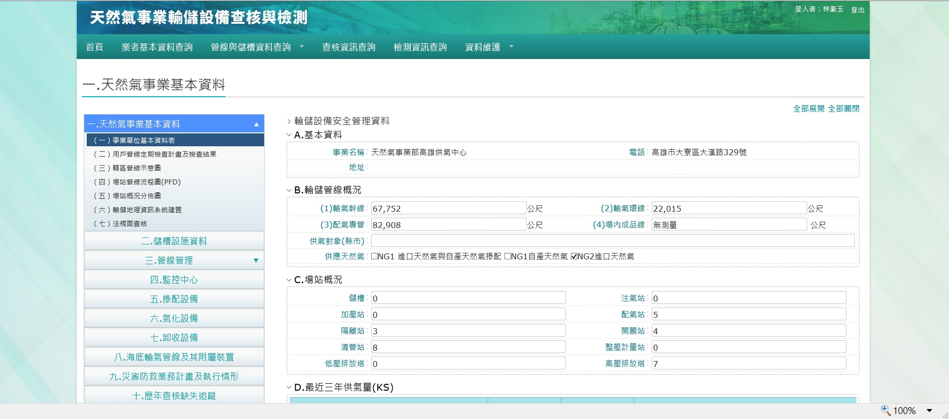
系統介紹(三)
※LOGIN後，會直接進入登錄者之單位畫面，如下：
樣本，僅供參考

Slide 10
查核項目 (一)
管線完整性
風險評估(文件審查)
強化作為執行狀況(文件審查)
ILI檢測結果改善執行情況(文件審查)
間接檢測結果(CIPS/ACCA)改善執行情況(文件審查)
陰極保護系統(文件審查)
雜散電流監控(文件審查)
管線管理人員職能與權責(文件審查+人員訪談)
洩漏偵測方案(LDP)
巡管作業(文件審查+人員訪談)
第三方施工駐守(文件審查+人員訪談)
管線監控軟硬體(文件審查+現場檢視)
疑似洩漏點位置標定程序(文件審查)

Slide 11
查核項目 (二)
控制室管理(文件審查+現場檢視+人員訪談)
事故學習(文件審查)
管線資料管理
資訊系統
管線基本資料
單位地上管線(現場檢視)
天然氣場站洩漏偵測系統
洩漏偵測器
偵測器管理
控制室洩漏偵測監控軟體

Slide 12
查核項目 (三)
災害防救
災害防救業務計畫
緊急應變計書
緊急應變器材
緊急應變人員
儲槽
法規符合度

Slide 13
附件說明
天然氣生產與進口事業輸儲設備查核
查核議程，請參閱附件1
查核項目，請參閱附件2
線上應填報查核資料，請參閱附件3，網址：石油與天然氣輸儲設備查核及檢測雲端平台http://23.99.109.107/Natural_Gas_platform/Oil_Gas/enter.aspx
查核簡報格式，請參閱附件4

Slide 14
天然氣生產與進口事業輸儲設備查核 配合事項(一)
前次查核建議改善情形說明，若有尚未改善完成項目，應說明改善進度。
現場請提供相關書面資料或足供委員查閱之電子資料及設備，資料包含貴公司及該受查核單位，天然氣輸儲設備相關執行作業要點(辦法)。
中油公司儲運處之「管線相關作業要點」會事先提供查核委員參考

Slide 15
天然氣生產與進口事業輸儲設備查核 配合事項(二)
查核資料請於當天9:30前放置現場，供委員查核
ILI檢測報告若非受查核單位發包，亦請事先備齊相關檢測報告及資料
線上資料填寫及上傳請於查核日期二週前完成
本年度查核建議分級說明
A級：不符合現行天然氣事業法及相關子法、不符合公司自主管理規定或有安全之虞須立即處理，且主管機關須掌握改善進度者，並定期回覆改善進度。
B級：須排程處理改善者，定期回覆改善進度。
C級：可列入長期改善目標或研究提升事項，屬建議性質，須回覆但不須追蹤。
負責回覆查核建議之人員，請至查核現場了解實際情形，再切實回覆改善情形

Slide 16
天然氣生產與進口事業輸儲設備查核 配合事項(三)
查核事務
簡報請提供紙本
請提供當天擬出席人員名單
受查單位代訂便當
相關資料可事前提供電子檔供委員審查
桌卡、便當費用、交通接送由工研院負責

Slide 17
複查
場次挑選原則：針對110年度天然氣生產進口事業受查核單位之查核結果給予計分
A級5分
B級3分
C級1分
統計排序後，取較高分的前3名，做為110年度的複查場次。
執行時間：9月至11月
每場次預計半天(不須準備午餐)。
(視情形得延長至下午)

Slide 18
檢視天然氣管線智慧型通管器檢查(ILI)報告
5場次
挑選原則：原則上參考近年ILI檢測報告結果較嚴重者
檢視日期：另行再約、檢視時間：半天至一天
檢視內容
ILI檢測技術靈敏度及校正報告。
ILI檢測AGM點位置與緊密電位量測之對應點確認。
ILI檢測結果外部腐蝕分佈位置與陰極防蝕、緊密電位檢測結果之差異性。
開挖結果符合性及管束其他管線狀況。
變形位置與第三方結構物之關聯性。
深度變化較大區域相對位置
管線管段剩餘厚度分布情況。
管線內、外部腐蝕速率
管線開挖驗證之腐蝕原因分析探討。
是否有直流/交流雜散電流干擾情況。
兩次ILI檢測結果腐蝕速率分析。
預估壽命評估依據：依據最小剩餘厚度、操作壓力及腐蝕速率分析該條管線之分段風險。

Slide 19
召開天然氣生產與進口事業輸儲設備查核結果建議事項改善執行情形及後續追蹤專家諮詢會議
2場次
報告單位：15個受查核單位
辦理日期：暫訂5/27、5/28
委員預計2~3位
會議議題
天然氣生產與進口事業歷年尚未改善完成之查核建議報告改善執行情況(含109年)
會議時間：半天或一天/場(視查核建議數量調整)
會議地點：能源局

Slide 20
Thanks for your attention.

